Slide 1
Pertemuan 7
Kelas, Objek dan Method
Irwan tanu Kusnadi, M.Kom

Slide 2
Class dan Objek
Class merupakan suatu “Blueprint” atau “Cetakan” untuk menciptakan suatu instance dari object. Class juga merupakan grup suatu object dengan kemiripan attributes/properties, behavior dan relasi ke object lain. Contoh :Class Person, Vehicle, Tree, Fruit dan lainnya.
Object adalah instance dari class secara umum merepresentasikan (template) sebuah object, sebuah instance adalah representasi nyata dari class itu sendiri. Contoh : Dari Class Fruit kita dapat membuat object Mangga, Pisang, Apel, dan lainnya.

Slide 3
Class dalam java
Dalam bahasa Java, penulisan class diawali dengan keyword class, kemudian diikuti dengan nama dari class tersebut. Aturan penulisan nama class sama seperti aturan penulisan variabel di Java (lebih tepatnya aturan identifier), yakni tidak boleh diawali angka dan tidak boleh mengandung spasi.
Berikut adalah contoh penulisan class dalam bahasa Java:
class Laptop {
// isi dari class Laptop...
// isi dari class Laptop...
}

Slide 4
Pengertian Property dalam OOP Java
Property (atau kadang juga dengan atribut atau field) adalah data yang terdapat dalam sebuah class. Melanjutkan analogi tentang laptop, property dari laptop bisa berupa merk, warna, jenis processor, ukuran layar, dan lain-lain.
Jika anda sudah terbiasa dengan program Java, property ini sebenarnya hanyalah variabel yang terletak di dalam class. Seluruh aturan dan tipe data yang biasa diinput ke dalam variabel, juga bisa diinput ke dalam property. Aturan tata cara penamaan property sama dengan aturan penamaan variabel.

Slide 5
Contoh penulisan properti
Berikut adalah contoh penulisan class dengan penambahan property:
class Laptop {
String pemilik;
String merk;
double ukuranLayar;
}
Dari contoh di atas, pemilik, merk dan ukuranLayar adalah property dari class Laptop. Seperti yang bisa kita lihat, penulisan property di Java sama dengan cara penulisan variabel biasa, yakni dengan menulis tipe data diikuti dengan nama property.
Meskipun relatif jarang, sebuah class bisa saja tidak memiliki property.

Slide 6
Property vs Field
Untuk penggunaan umum, property dan field sama-sama merujuk ke variabel di dalam class. Akan tetapi ada yang membedakan bahwa property adalah variabel class dengan hak akses public, sedangkan field adalah variabel class yang memiliki hak akses terbatas (private atau protected).

Slide 7
Pengertian Method dalam OOP Java
Method adalah tindakan yang bisa dilakukan di dalam class. Jika menggunakan analogi class Laptop, maka contoh method adalah: menghidupkan laptop, mematikan laptop, atau mengganti cover laptop.
Method pada dasarnya adalah function yang berada di dalam class. Seluruh sifat function bisa diterapkan ke dalam method seperti bisa di isi argument/parameter, mengembalikan nilai (dengan keyword return), dan lain-lain.

Slide 8
Contoh penulisan class dengan method
Berikut adalah contoh penulisan class Laptop dengan penambahan method:
class Laptop {
void hidupkanLaptop() {
//... isi dari method hidupkanLaptop
}
String matikanLaptop() {
//... isi dari method matikanLaptop
}
}
Seperti yang kita lihat, penulisan method dalam bahasa Java sama saja dengan cara penulisan function. Termasuk menulis tipe data kembalian sebelum nama method. Tergantung kebutuhan, sebuah class tidak harus memiliki method meskipun ini relatif jarang.

Slide 9
Pengertian Object dalam OOP Java
Object atau objek adalah hasil cetak dari class, atau bisa juga disebut hasil konkrit dari class. Masih menggunakan analogi class Laptop, maka object dari class Laptop bisa berupa: laptopRudi, laptopLisa, atau laptopsaya.
Sebuah object dari class Laptop akan memiliki seluruh ciri-ciri laptop, termasuk property dan method-nya. Proses mencetak object dari class ini disebut dengan instansiasi (atau instantiation).
Dalam bahasa Java, proses instansiasi dilakukan dengan menulis nama class, lalu diikuti nama variabel yang akan menampung object tersebut, tanda sama dengan “=”, keyword new dan kembali nama class dengan tambahan tanda kurung “()”.
Hasil cetakan class akan disimpan dalam variabel untuk selanjutnya dipakai selama penulisan kode program. Variabel inilah yang akan berisi object dari sebuah class.

Slide 10
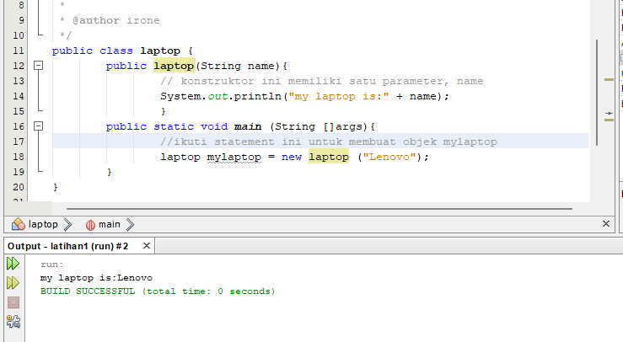
Contoh untuk pembuatan Object

Slide 11
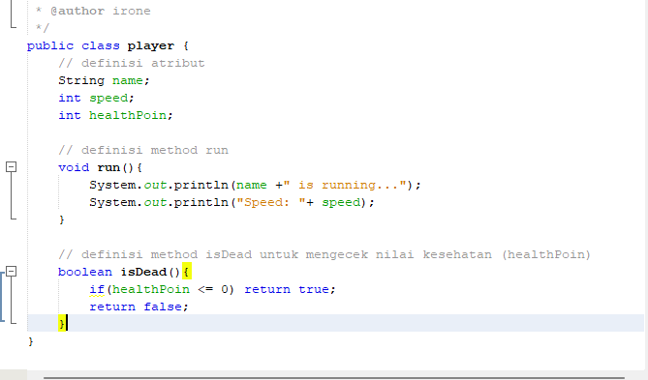
Buat class player

Slide 12
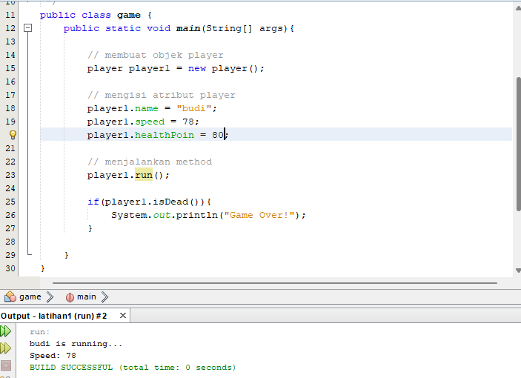
Buat class game(main class) di package yg sama

Slide 13
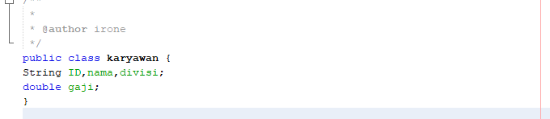
Latihan
Buat class dan main class dibawah ini

Slide 14
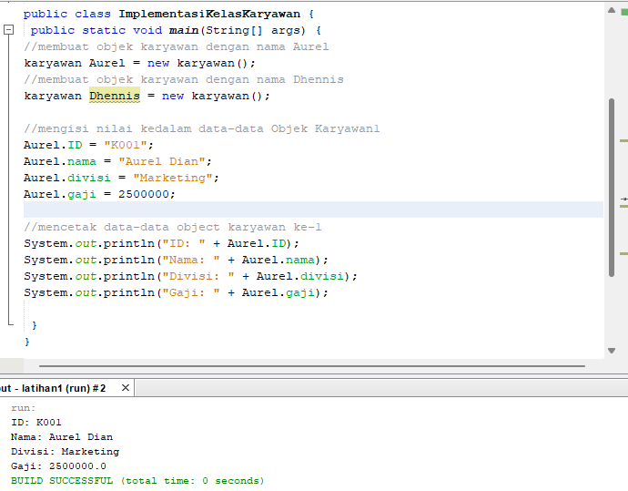

Slide 15
Tugas
Buatlah inputan data pada program diatas sebanyak 5 karyawan
=======Selamat Mengerjakan=======

